Slide 1


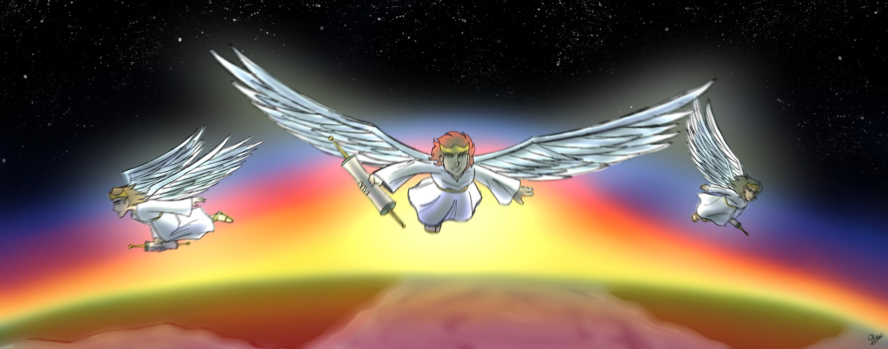



ABR/MAY/JUN - 2023
LOS TRES MENSAJES CÓSMICOS
Contenido y diseño: Manoel Roberto
LECCIÓN 12
Ilustración de portada: Adinan Batista
LECCIÓN 12
EL SELLO DE DIOS Y LA MARCA DE LA BESTIA - II
I N F O L E C C I Ó N
Equipo: Adinan Batista, Bruno Flávio, Cíntia Bini, Eduardo Harada, Elias Duarte, Eliezer GC, Eleandro Borel, Elton Batista, Emenson Camara, Esron Waslley, Gusttavo Santana, Luís Claudio, Luiz Francisco, Morais Junior, Manoel Roberto, Mirian Buch, Nkosi Moyo, Patrícia Sales, Pablo Amon, Philippe Buch, Ramon Gomes, René Henriquez, Sinecio Alfonso, Valdeane Costa e Willian Arsenio.

Slide 2


LECCIÓN 12
EL SELLO DE DIOS Y LA MARCA DE LA BESTIA - II
Para memorizar:
« Entonces vi a otro ángel que subía del este con el sello del Dios vivo. Y clamó a gran voz a los cuatro ángeles, quienes habían recibido poder de dañar la Tierra y el mar, y les dijo: ‘No dañen la Tierra, ni el mar, ni los árboles, hasta que sellemos en sus frentes a los siervos de nuestro Dios.’» (Apocalipsis 7:2, 3)
I N F O L E C C I Ó N

Slide 3





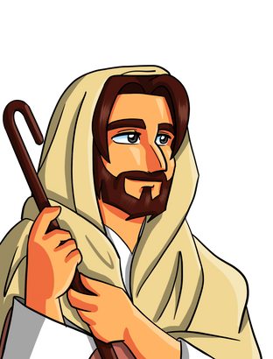


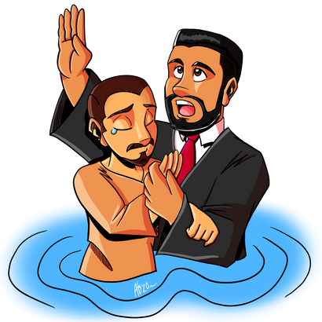

Sábado
10 de junio del 2023
EL SELLO DE DIOS Y LA MARCA DE LA BESTIA - II
Los valdenses demostraron que Dios sempre ha tenido y tendrá um remanente; sus características son:
I N F O L E C C I Ó N
a Cristo
en la
misión
a la
Biblia
LEALTAD (Ap 14:4)
FIDELIDAD (Ap 22:18, 19)
PERSEVERANCIA (Ap 12:11)
Cuando la misma historia se repita en los días finales; Dios contará con un pueblo que no se rendirá.
Contenido y diseño: Manoel Roberto - Traducción: Eliezer Guzmán-Carballo

Slide 4






LA HERIDA MORTAL
Domingo
11 de junio del 2023
Al revisar la historia, podemos comprobar el periodo de la supremacía papal y de su herida mortal.
I N F O L E C C I Ó N
IV
Siglo
330
d.C.
538 a
1798
d.C.
1798
d.C.
Poder papal religioso y político
Berthier
aprisiona al papa
Justiniano oficializa al obispo de Roma
Legitimación del cristianismo
El primer cumplimiento profético acerca del dominio papal, ya aconteció y finalizó con la prisión del pontífice; no en tanto, la herida mortal será curada en nuestros días.
Contenido y diseño: Manoel Roberto - Traducción: Eliezer GC

Slide 5















LA APOSTASÍA
Lunes
12 de Junio del 2023
Aunque Satanás incita todos los ataques contra Dios, imbuye a ciertas instituciones humanas para cumplir sus propósitos, así la profecía resalta a un poder específico hacia el fin.
I N F O L E C C I Ó N
IDENTIDAD
Misma entidad
Se opone a Dios
(Dn 7:8,
11)
(Dn 7:8)
Cuerno pequeño
Imita a Dios
(2Ts 2:4)
Bestias de
Apocalipsis 13 y 14
Usurpa la adoración
a Dios
(Ap 13 y 14)
(2Ts 2:4)
Hombre de
Pecado
Mismo poder
CARACTERÍSTICA
(2Ts 2:3)
Aunque dicho sistema engañe a millones, hay que considerar que son amados por Jesucristo; y por lo tanto, debemos tratarlos con amor.
Contenido y diseño: Manoel Roberto - Traducción: Eliezer GC

Slide 6





LA ESTRATEGIA FINAL DE SATANÁS - I
Martes
13 de junio del 2023
¿Cómo podrá Satán unir a las naciones? Aunque ignoremos los detalles, al comparar la historia con la profecía; encontramos paralelismos:
I N F O L E C C I Ó N
Historia
La crisis germánica hizo que Constantino se hiciese cristiano.
Tiempo del fin
Las crisis generalizadas, conducirán el mundo hacia el ecumenismo.
(2 Pd 3:3, 4) (2 Tm 3:1-8) (Mt 24:4-12)
La unión iglesia-estado, facilitó su mutuo fortalecimento.
La unión de la potencia mundial y el liderazgo religioso global.
(Ap 17:1-13)
La santificación del domingo como instrumento político y religioso.
La exaltación del domingo, promoverá un decreto de adoración.
(Ap 13:16, 17)
Constantino quería la unidad de su imperio a través de la oficialización de la Iglesia Romana.
Nuevamente, esa historia se repetirá, pero con personajes diferentes.
Contenido y diseño: Manoel Roberto - Traducción: Eliezer GC

Slide 7






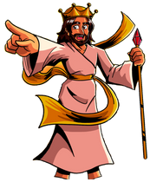
LA ESTRATEGIA FINAL DE SATANÁS - II
Martes
13 de junio de 2023
Ante el plan final de Satanás, que manipula a los poderes políticos; la profecía asevera 4 puntos importantes de tal escenario:
I N F O L E C C I Ó N
Tienen un mismo objetivo.
(Ap 17:13 a)
Otorgarán poder y autoridad a la Bestia.
(Ap 17:13 b)
Lucharán juntos contra el Cordero.
(Ap 17:14 a)
Jesucristo derrota a la Bestia.
(Ap 17:14 b)
El futuro fue previsto desde aquel pasado, para garantizarnos un presente del lado vencedor, y para ser guiados por el líder correcto.
Contenido y diseño: Manoel Roberto - Traducción: Eliezer GC

Slide 8


LA MARCA DE LA BESTIA
Miércoles
14 de junio del 2023
En la Biblia encontramos referencias sobre dos grupos de gente que son conducidos y reciben como señal la:
I N F O L E C C I Ó N
LEY - Antiguo Testamento -
MARCA DE LA BESTIA - Nuevo Testamento -
En la mano
(Dt 11:18b)
En la mano
(Ap 14:9d)
En la frente
(Dt 11:18c)
En la frente
(Ap 14:9c)
La frente somboliza a la mente, que es donde se toman decisiones; la mano por otro lado, simboliza a las acciones y a las realizaciones.
Contenido y diseño: Manoel Roberto - Traducción: Eliezer GC

Slide 9
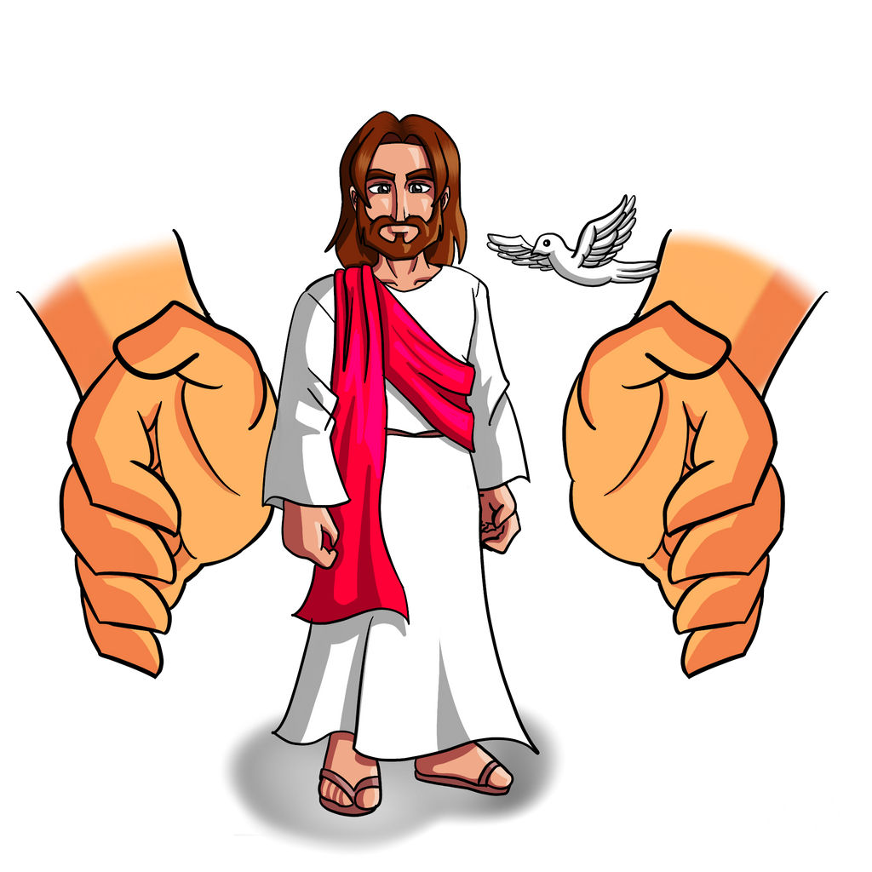
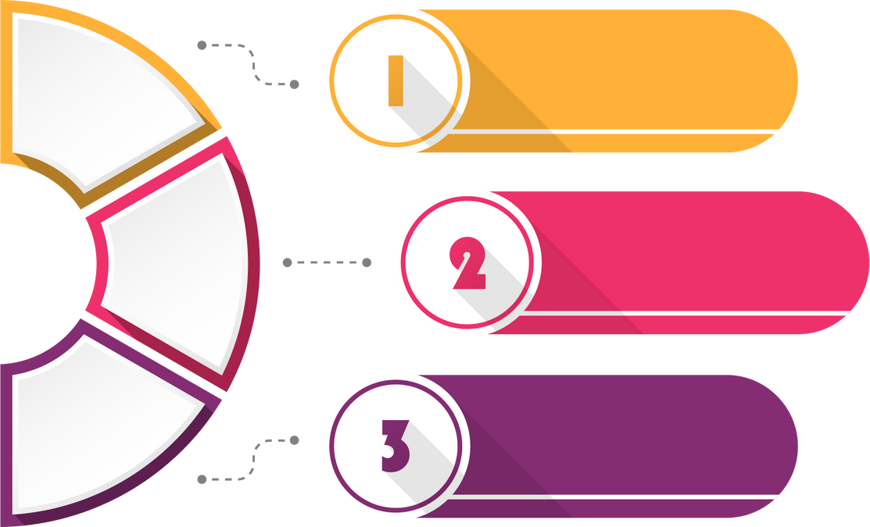

LA PRUEBA DEL SÁBADO
Jueves
15 de junio del 2023
El sábado demuestra tres elementos de de sello auténtico por su autor, pues revela:
Quién es
Dios (Ex 20:10)
I N F O L E C C I Ó N
Su título
Creador (Ex 20:11)
Su Dominio
Los cielos y la tierra, el mar.. (Ex 20:11)
Al observar el Sábado; declaramos a quién adoramos y servimos.
Contenido y diseño: Manoel Roberto - Traducción: Eliezer GC

Slide 10




PARA ESTUDIAR Y MEDITAR
Viernes
16 de junio del 2023
Elena de White enfatiza tres señales que marcarán el inicio de los engaños sobrenaturales de Satanás, y el fin de los tiempos.
I N F O L E C C I Ó N
Unión Abrogación Divulgación
De errores y falsedades del papado.
Del Protestantismo y del Espiritismo con Roma.
De la constituición estadunidense.
El cambio de la Ley de Dios, manifiesta la esencia del odio del dragón contra Dios en el conflicto cósmico.
Ed. port. Ellen G. White, Testemunhos Para a Igreja (CPB, 2021), v.5,p.385)..
Contenido y diseño: Manoel Roberto - Traducción: Eliezer GC

